Slide 1
2D Game Programming 최종 발표
2014182048 김령운
목차
-게임 소개
-개발 진척도
-Github commits Insights
-프로젝트 리뷰

Slide 2

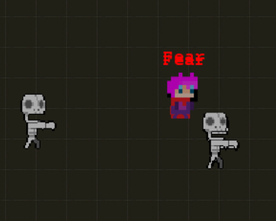
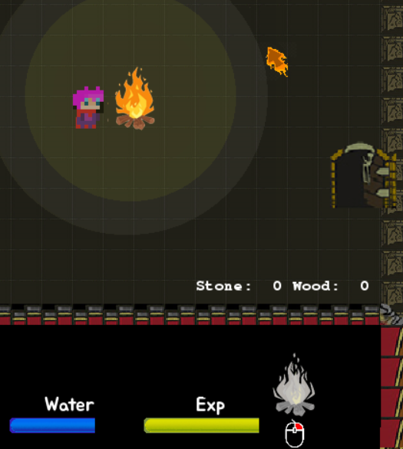
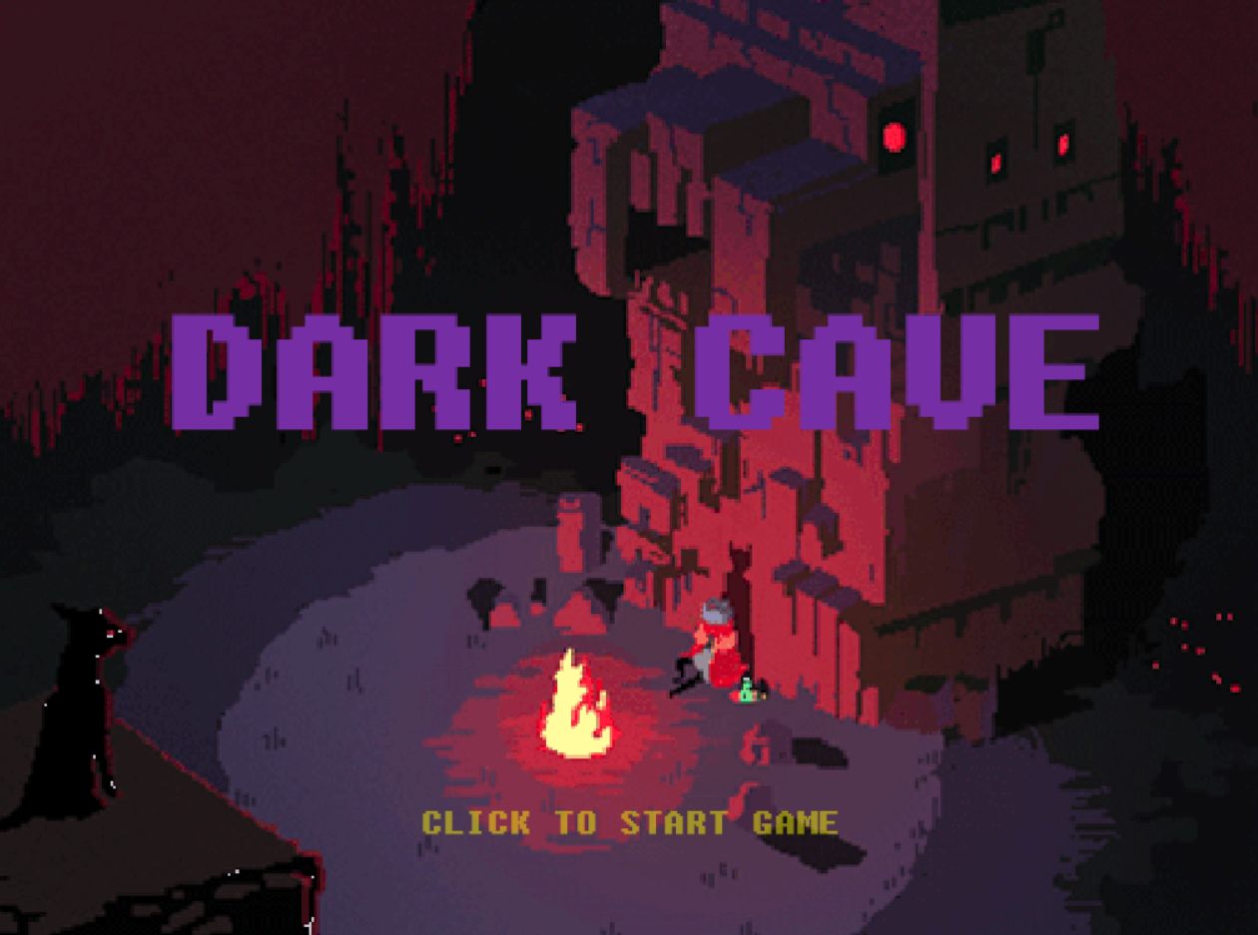
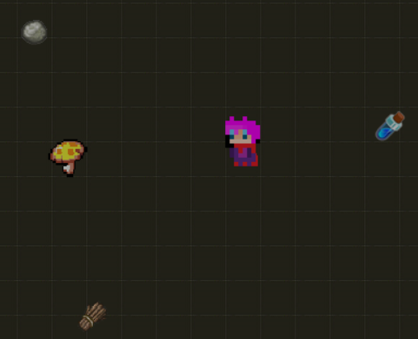
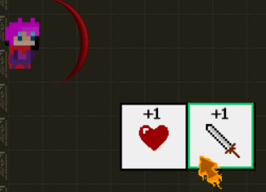
Dark Cave 동굴 생존 게임

Slide 3
개발 진척도
내용 | 1차 발표 개발 범위 | 실제 개발 완료 범위 | 진척도
캐릭터 이동 | 키보드 wasd, 4 방향 이동 (상하좌우) | 키보드 wasd, 4 방향 이동 (대각선) 추가 : 마우스 이동 시선 구현 | 100%
캐릭터 전투 | 마우스 좌클릭 투척, 게임 내 인터페이스 조작 | 마우스 좌클릭 투척, 게임 인터페이스 조작(모닥불, 일시정지, 도움말) 구현 | 100%
캐릭터 체력 감소 이벤트 | 음식을 먹지 않으면 굶주림을 느낌, 물을 마시지 않으면 목마름을 느낌 주변에 불이 없으면 공포를 느낌, 불에 오랫동안 떨어져 있으면 추위를 느낌 | 주변에 적이 있으면 공포를 느끼는 것으로 구현, 모두 구현 | 100%
사운드 | 동굴 , 캐릭터 이동, 전투, 모닥불, 아이템 사용, 체력 경고음 | 동굴, 전투, 아이템 사용, 제작, 재료 획득, 사운드 구현 | 70%
맵 | 5개 맵 난수 생성 | 구현 못함, 1개의 맵으로 객체 랜덤 생성 | 20%
적 AI | 캐릭터와 마주치면 자동전투 보스 구현 | 캐릭터와 마주치면 자동전투 구현 보스 미구현 | 75%
아이템 | 캐릭터가 아이템에 다가가서 마우스 우클릭으로 획득, 적을 죽이면 드랍 가방에서 우클릭으로 사용 | 가방 구현 못함, 아이템에 가까이 가서 먹는 것으로 구현 | 50%
제작 | 제작 아이템을 바닥에 드래그앤드롭 | 모닥불 제작 구현 | 90%
애니메이션 | 캐릭터 Idle 상태, 캐릭터 이동, 투척 이펙트, 적 이동 | 모두 구현 | 100%

Slide 4
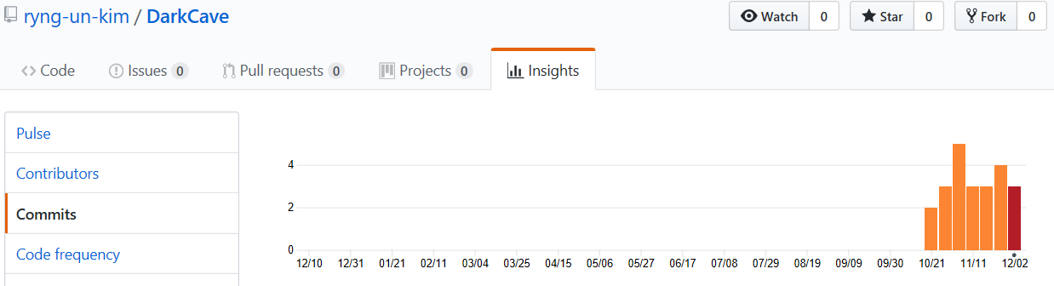
Github commits Insights
주 | 커밋 횟수
Week of Oct 21 | 2
Week of Oct 28 | 3
Week of Nov 4 | 5
Week of Nov 11 | 3
Week of Nov 18 | 3
Week of Nov 25 | 4
Week of Dec 2 | 3

Slide 5
프로젝트 리뷰
잘된 점
주인공이 돌을 던지는 느낌이 잘 구현됐고 모닥불 제작 구현, 모닥불에서 쉬면서 게이지를 회복하는 것 과 위협 이벤트 발생, 레벨 업 시스템, 아이템이 바라는 대로 구현이 됐다. 생존 일수가 길어질 경우 적이 강해지는 시스템을 추가로 구현했고 전체적으로 게임의 흐름과 메커니즘이 계획한 대로 잘 구현이 잘됐다.
아쉬운 점
게임의 질적인 부분에서 아쉬운 점들이 있다. 다양한 맵, 인벤토리, 보스 미구현, 이런 점들이 제일 아쉬운 부분들 이고, 맵이나 인벤토리는 실력적으로 한계가 있었고 보스는 개발 일정이 밀려서(주차 별 다른 기능 구현에 시간이 많이 걸렸다) 구현하지 못했다. 좀 더 다양한 적들을 구현하지 못한 점도 아쉽다.

